Slide 1
A2「產業新技術、科技與議題」數位教學教案發展過程
計畫執行
食品3D列印數位教學教案
社群會議
數位教學研習
參與數位研習

Slide 2
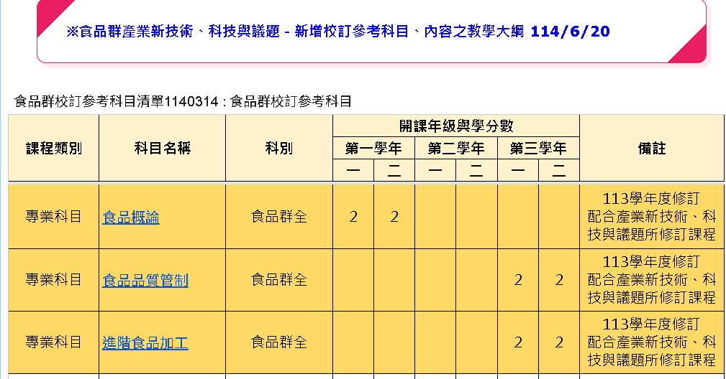
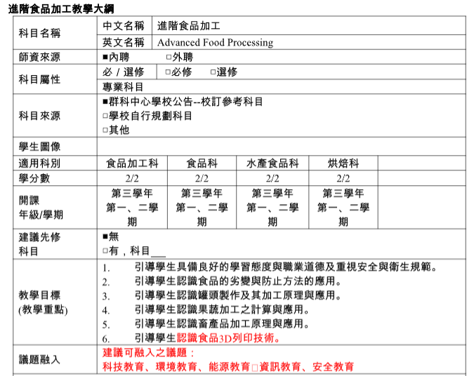
食品3D列印數位教學教案

Slide 3
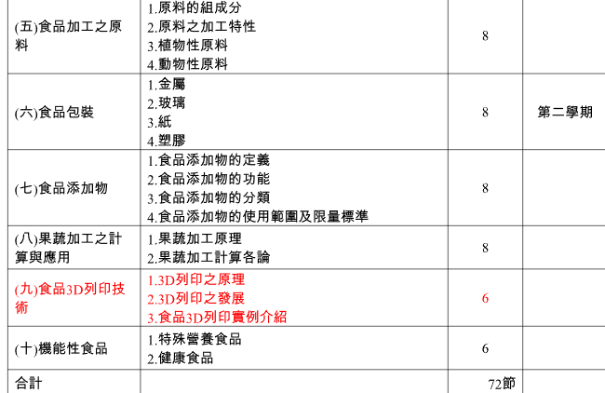
食品3D列印數位教學教案

Slide 4
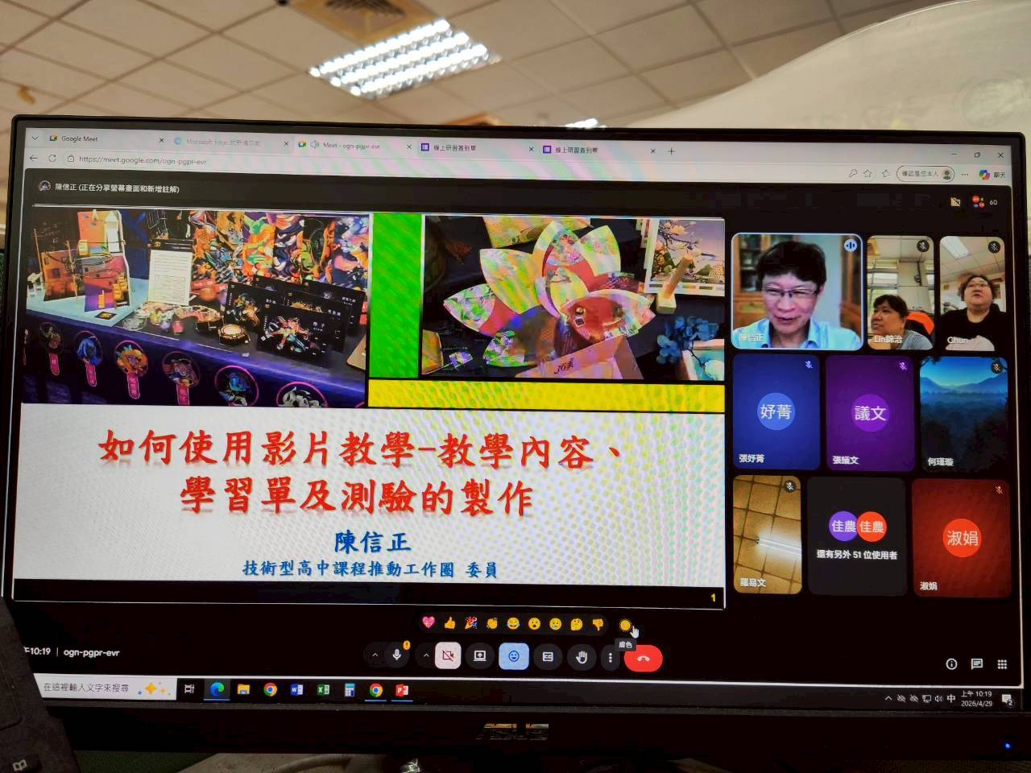
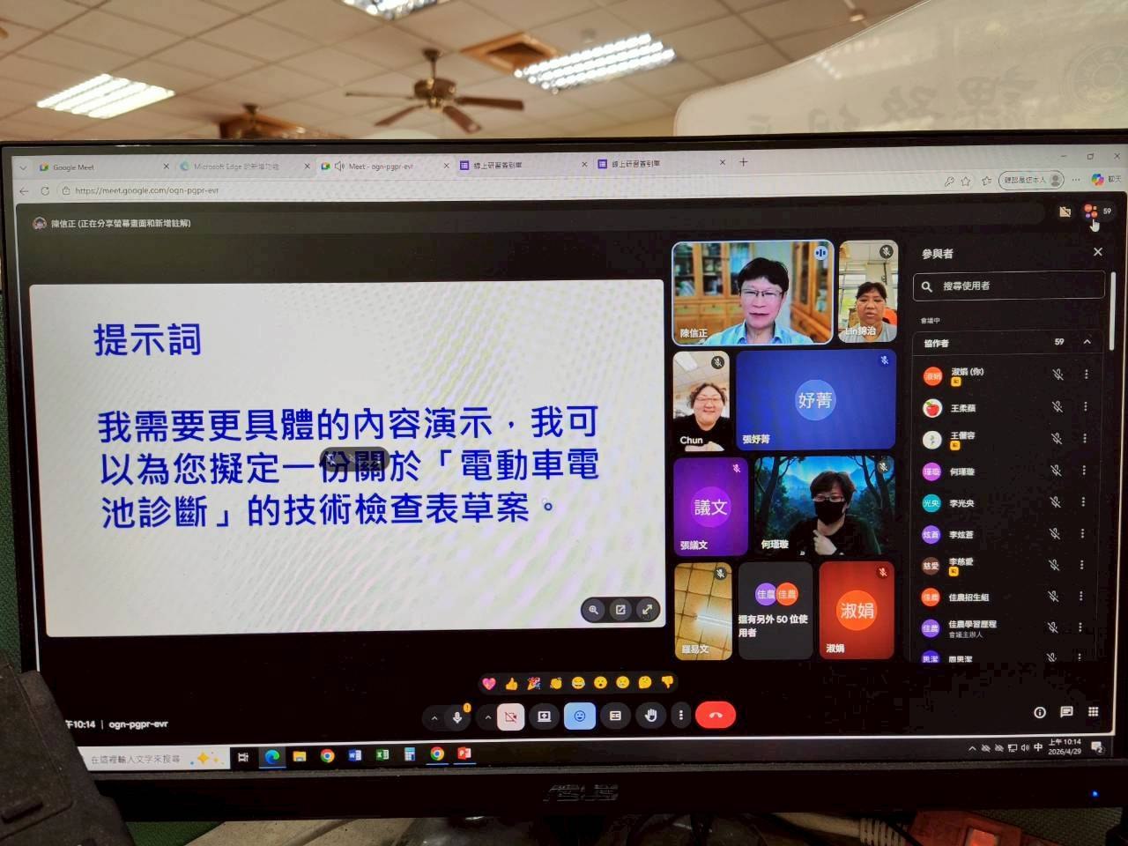
食品3D列印數位教學教案
參與數位研習

Slide 5
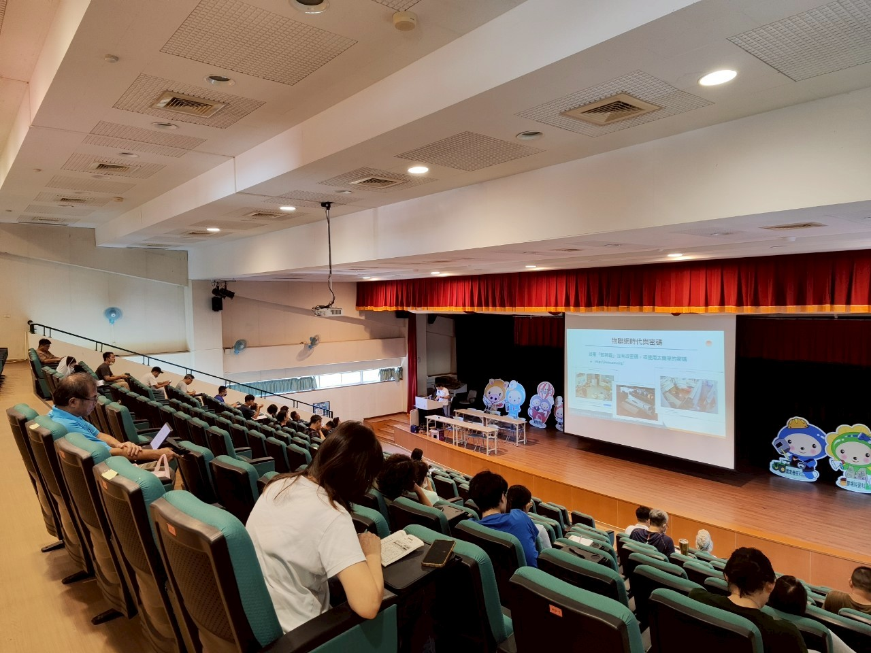
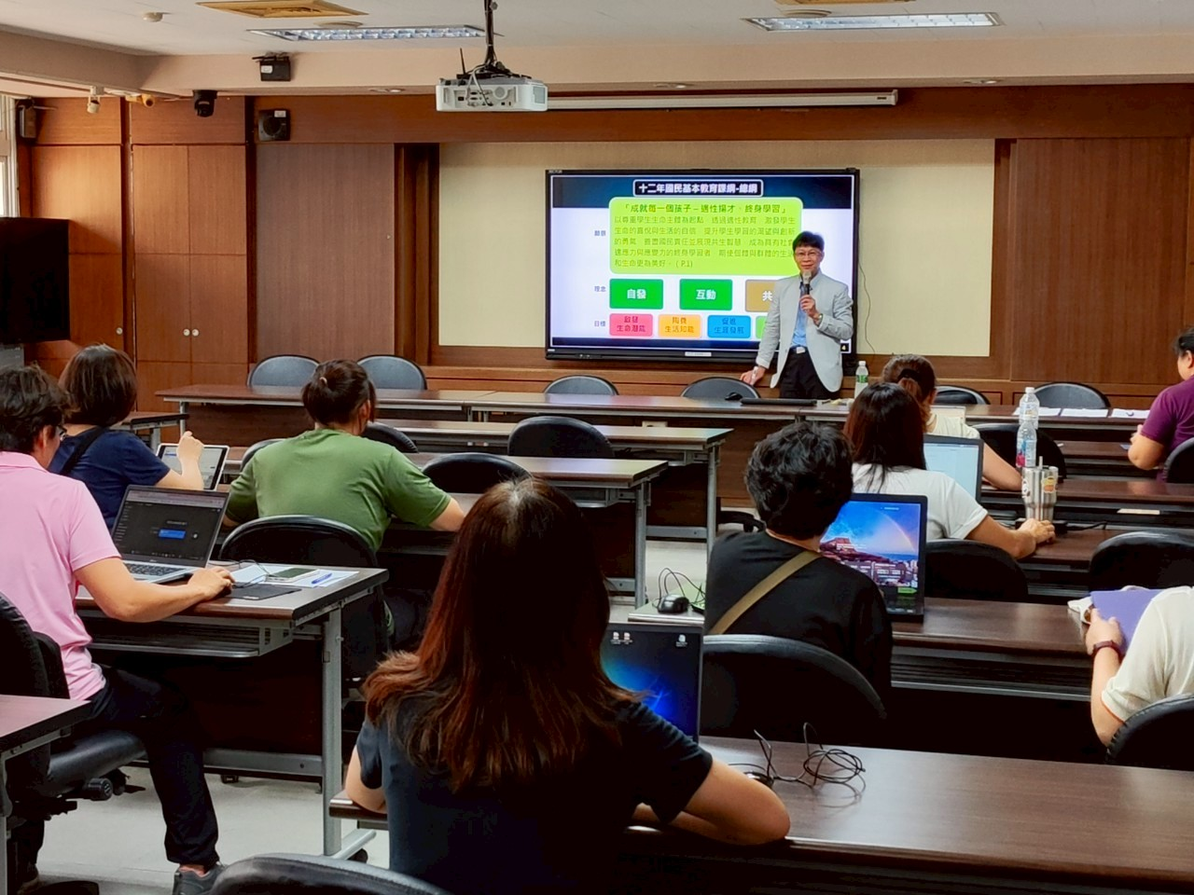
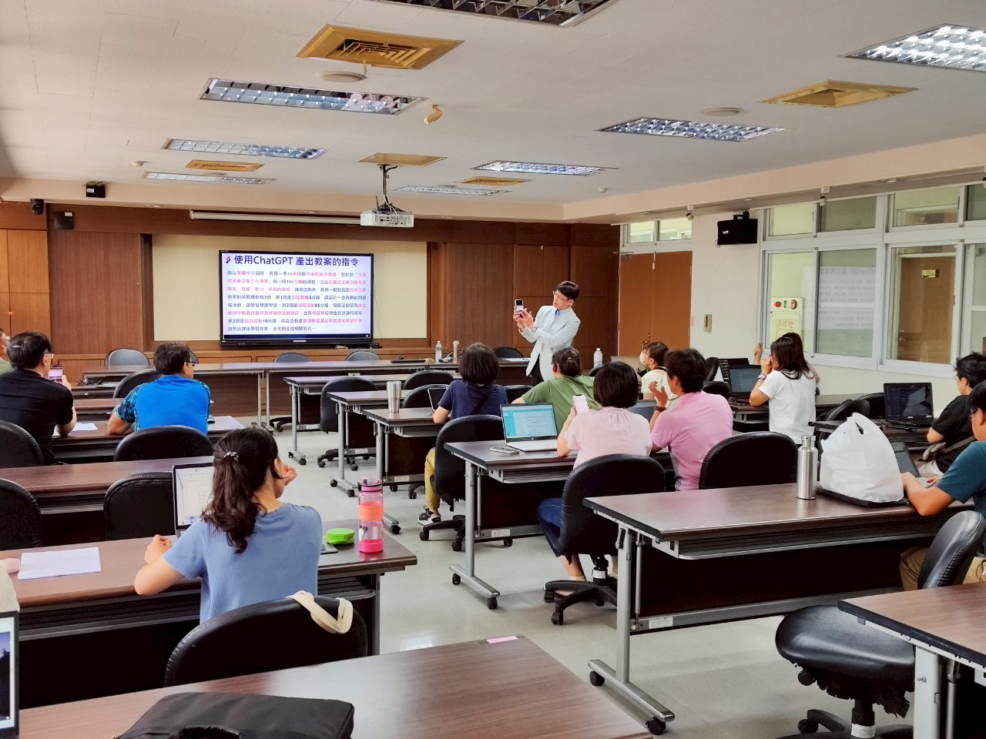
食品3D列印數位教學教案
數位教學研習

Slide 6
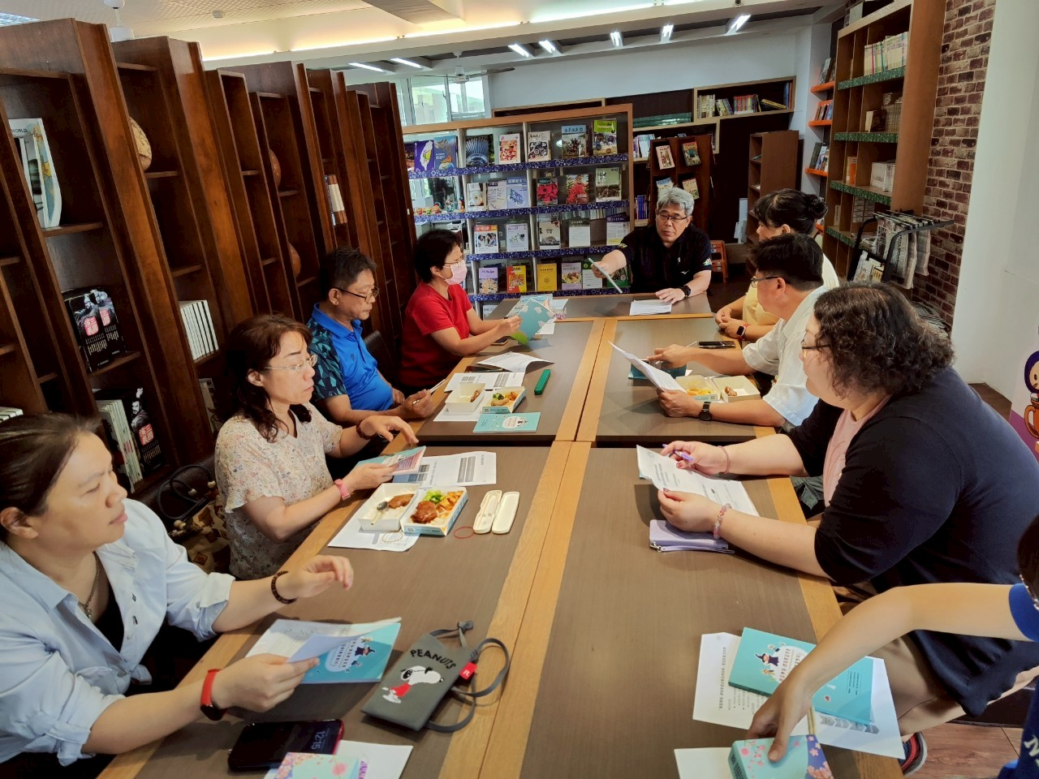
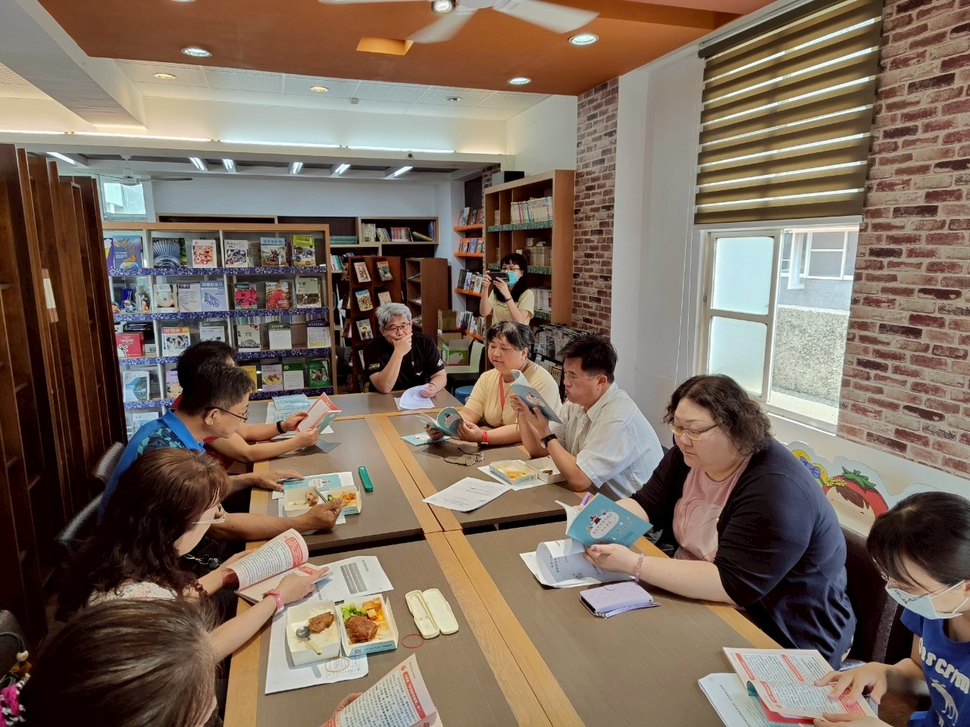
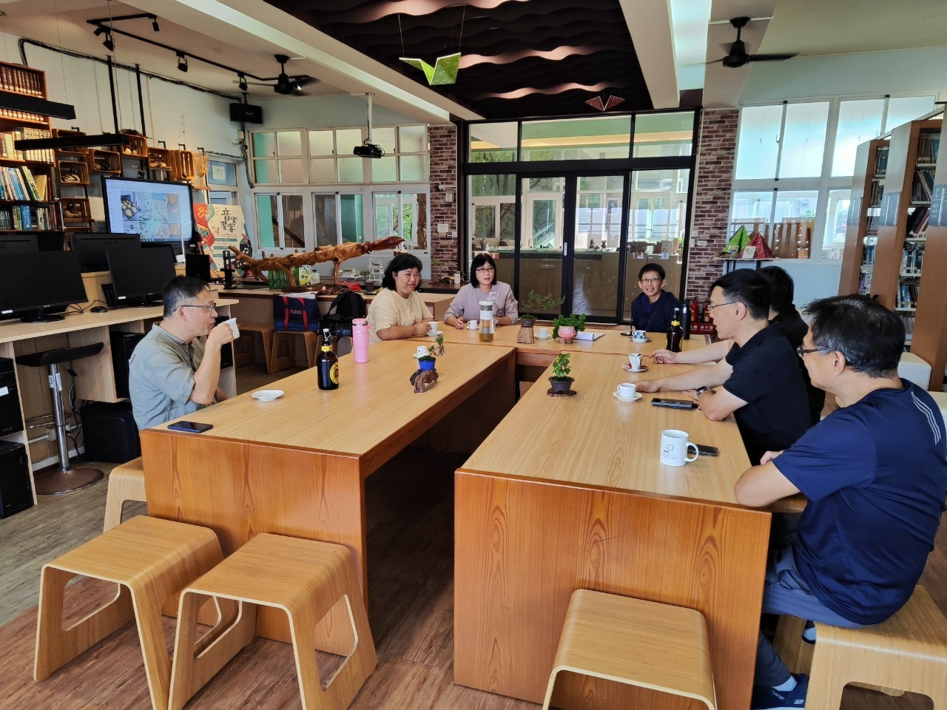
食品3D列印數位教學教案
社群會議

Slide 7
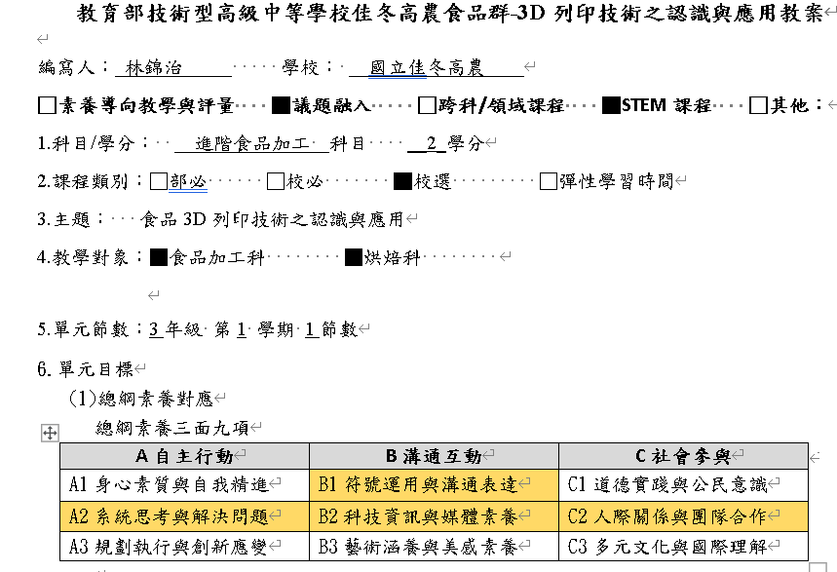
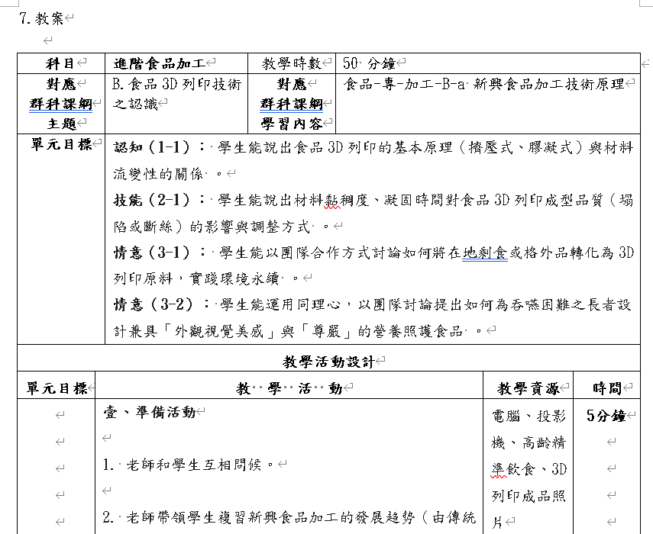
食品3D列印數位教學教案

